Slide 1
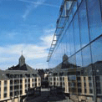
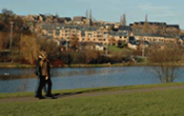
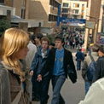
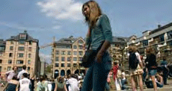
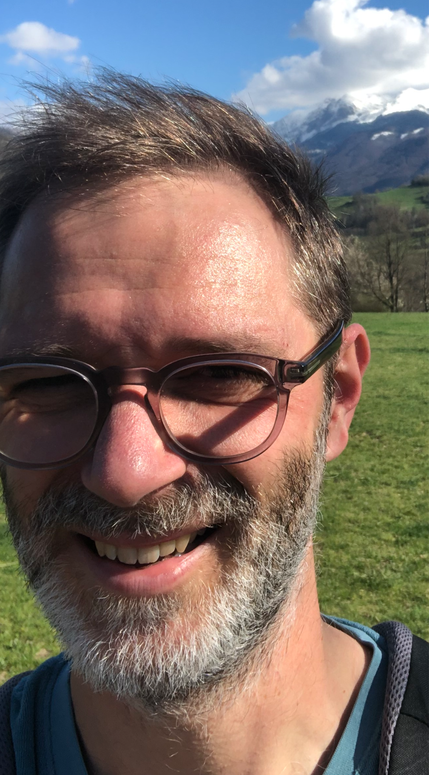
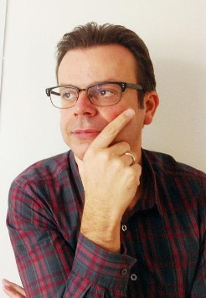
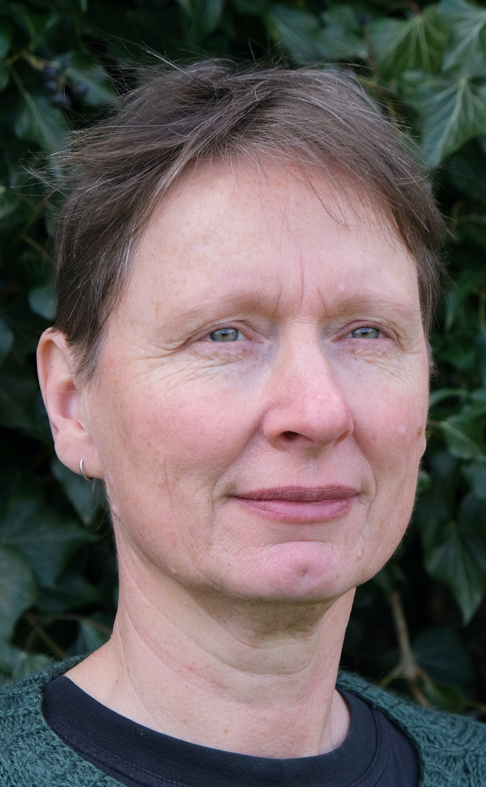
Master 120 en
Biologie des Organismes et Ecologie
Prof. Frederik De Laender
frederik.delaender@unamur.be
Prof. Hans Van Dyck
hans.vandyck@uclouvain.be
Prof. Renate Wesselingh
renate.wesselingh@uclouvain.be
https://uclouvain.be/prog-2024-boe2m
Notes:
Hans

Slide 2
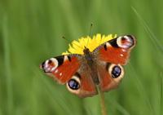
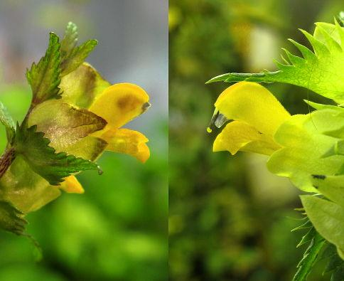
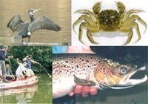
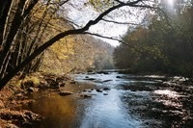
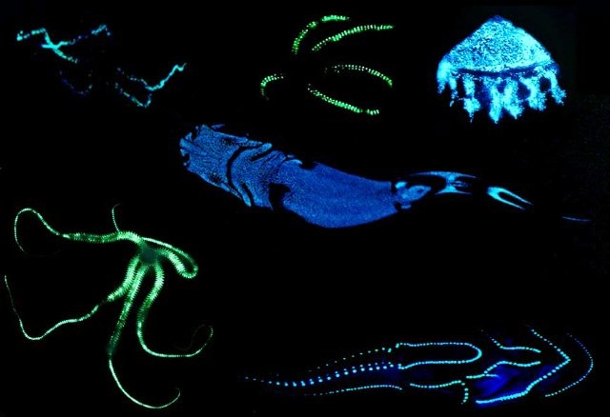
Formation organisée conjointement par l’UCLouvain (université de référence) et l’UNamur
Écologie terrestre et marine (UCLouvain)
Écologie aquatique (UNamur)
Gestion d’information
Notes:
Hans

Slide 3
finalité approfondie
14
2
2
cours au choix + sciences humaines
13
Notes:
Frederik

Slide 4
Exemples de stages
Partenariats existants, initiative personnelle de l’étudiant, stages précédents
En Belgique, en Europe, sur un autre continent
Dans une université ou institut, dans des compagnies privées ou publiques, dans des associations, etc.
En Belgique : Ardennes et Gaume, SPW Direction de la Nature et de l’Eau, SPW Direction du Milieu Forestier, Contrat de Rivière Lesse, Natagora, …
En Europe : Université d’Edimbourg, Université de Lausanne, University College London, Max Planck Institute, Parcs Naturels en France, …
En dehors de l’Europe : University of California, Wildlife Conservation Society (Cameroun), Australian Institute of Marine Sciences, WWF Vietnam, Association Conseil Développement Durable Guadeloupe, …
Notes:
Frederik

Slide 5
Le projet professionnel (LBOE2241)
LE métier de biologiste n’existe pas
Beaucoup de possibilités, mais il faut se préparer
Ma vie professionnelle : Quelle direction ?
Mes intéresses ?
Les métiers y associés ?
Les compétences et connaissances nécessaires ?
Cours commence en Bloc 1, validation des 2 crédits à la fin du Bloc 2
Notes:
Frederik

Slide 6
finalité didactique → séance d’info spécifique (ADE)
14
2
2
cours au choix + sciences humaines
13
Notes:
Frederik

Slide 7
Où trouver les informations ?
informations générales → Moodle BOE2M https://moodle.uclouvain.be/course/view.php?id=4277
activité organisée par UCLouvain → Moodle
Tous les cours donnés par les profs de l’UCLouvain
Initiation à la recherche & mémoire LBOE2197/2297
activité organisée par UNamur → WebCampus
Tous les cours donnés par les profs de l’UNamur
Stage de M2 (SBOEM240)
Attention :
partage de documents
canal de communication profs → étudiant
Soyez en ordre avec vos comptes UCLouvain ET UNamur
Notes:
Frederik

Slide 8
Où trouver les horaires ?
ADE: http://horaire.uclouvain.be/direct/ login etudiant, mot de passe student, recherche sur « BOE2M » pour la première année de master
Horaire de cours
Horaire des examens
Horaire détaillé lié à un cours (ordre de passage des défenses de stage, défenses de mémoire):
Si organisé par UCLouvain (mémoire) → Moodle
Si organisé par UNamur (stage) → WebCampus
Notes:
Frederik

Slide 9
Dans la pratique, quelques exemples :
Quoi ? | Où ?
Contenus des cours organisés par l’UCLouvain | Moodle du cours
Contenus des cours organisés par l’UNamur | WebCampus du cours
Contenu d’un cours co-organisé par UNamur et UCLouvain | partim UCLouvain: Moodle partim UNamur: WebCampus
Horaire défense de mémoire | ADE, Moodle LBOE2197/2297
Offres de stage | WebCampus de SBOEM240
Sujets de mémoire | Moodle : LBOE2197/2297
Cette présentation | Moodle BOE2M
Notes:
Frederik

Slide 10
PAE (Programme annuel de l’étudiant)
Il n’est pas nécessaire d’être inscrit officiellement avant de pouvoir commencer à suivre un cours, vous avez jusqu’au 30 septembre pour encoder votre PAE de cette année-ci.
Le master est un programme de 2 ans, il n’est pas nécessaire de réussir la première année pour pouvoir continuer avec le programme du M2, les cours non-réussis s’ajoutent automatiquement au PAE de l’année suivante.
Il n’y a pas de compensation de notes : pour obtenir le diplôme du master à la fin du M2, il faut en principe avoir réussi (au moins 10/20) toutes les unités d’enseignement.
Il y a un maximum officiel de 75 crédits par année. Les étudiants qui n’ont pas encore leur diplôme de bac sont limités à (60 – crédits bac restants) crédits dans leur PAE du master.
Un cours au choix non-suivi et non-présenté en M1 peut être remplacé par un autre cours au choix au début du M2.
Notes:
Renate

Slide 11
Comment construire son PAE ?
https://uclouvain.be/prog-2024-boe2m-programme
Merci de remplir le fichier « BOE_PAE_Nom_2024.xlsx »
téléchargeable sur le site Moodle BOE2M
pour vous aider à programmer les 2 années de votre master avant d’encoder le PAE dans votre dossier personnel
pour aider le jury à valider votre PAE en connaissance de ce que vous pensez prendre en M2 (modules, cours au choix)
Merci d’envoyer le fichier rempli à renate.wesselingh@uclouvain.be bien avant fin septembre pour avoir un retour
le programme pour M2 indiqué dans le fichier n’est pas définitif, vous avez toujours la possibilité de le modifier au début du M2
Notes:
Renate

Slide 12
Cours aux choix du masters MMM/BBMC à l’UNamur?
risque de conflits horaire
Contacter maureen.meekers@unamur.bepour avoir l’horaire
se renseigner auprès du prof. pour connaître leurs attentes (assistance à tous les cours requis?)
Notes:
Renate

Slide 13
A noter
Stage de recherche LBOE2240 : pas la même chose que le projet professionnel LBOE2241 (géré par Murielle Guillaume, UNamur)
LGEO1342A ≠ LGEO1342 (deux sites Moodle différents !), mais vous pouvez suivre les séances planifiées de LGEO1342 quand votre horaire le permet.
Les cours au choix « Biodiversité marine: expertise faune/flore (Roscoff) »: il ne suffit pas de mettre le cours dans votre PAE, il faut soumettre sa candidature sur le site web de la Sorbonne pour pouvoir y participer !
https://www.sb-roscoff.fr/fr/station-biologique-de-roscoff/enseignement-ete
Si vous voulez suivre un de ces cours (et il faut s’assurer que ça ne pose pas de conflits avec le travail pour votre mémoire !), il faut postuler auprès de la Sorbonne en mars 2024, et si vous êtes acceptés pour 2024, vous pouvez ajouter le cours à votre PAE en septembre 2024, après avoir suivi le cours.
Notes:
Frederik

Slide 14
Personnes responsables
Quoi ? | Qui ?
Programme du master | Hans Van Dyck, Frederik De Laender
PAE | Renate Wesselingh (président du jury)
Stage M2, côté scientifique | Frederik De Laender
Stage M2, côté administratif | mobility.sciences@unamur.be
Notes:
Frederik

Slide 15
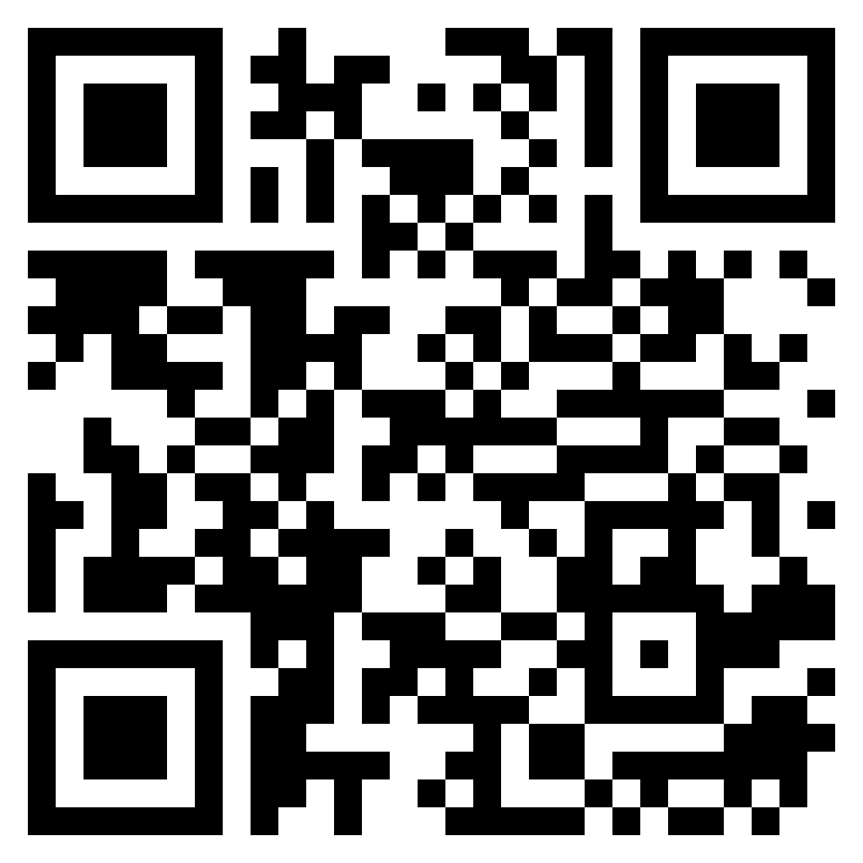
Important: déroulement de l’attribution des sujets de mémoire
Étape | Quoi ?
1 | Qu’est-ce qui vous intéresse ? → Formulaire !
2 | Publication des sujets de mémoire sur Moodle
3 | Foire au mémoire : faites vos choix !
4 | Encoder le sujet (fin de la 1ère semaine de novembre)
Notes:
Frederik

Slide 16
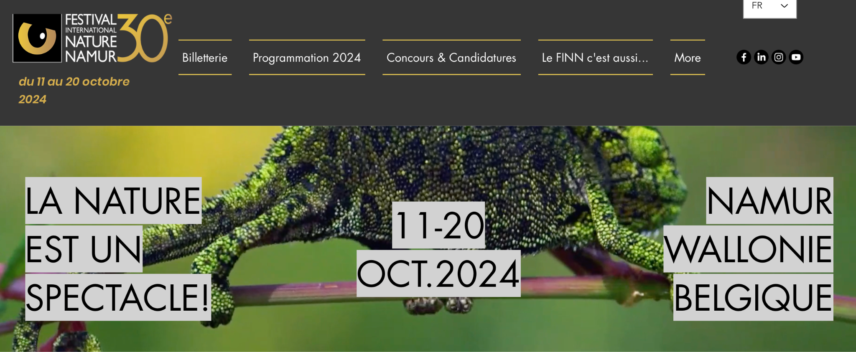
Autres choses
Désigner la/le délégué(e) du Master 1 (et Master 2 l’an prochain) → maintenant
Jury FINN: étudiants Master BOE (3) et Master cinéma (3) → envoyer un mail à Frederik De Laender pour le 18/09
Notes:
Frederik

Slide 17
Formation en expérimentation animale niveau technicien
Les cours débutent le jeudi 27 février et a lieu tous les jeudis jusque fin avril (il y aura un vendredi et pas tous les jeudis d'avril mais ce n'est pas la peine d'en parler maintenant)
La présence aux cours est obligatoire
Les étudiants reçoivent un certificat leur permettant de travailler avec les animaux
Il y a des TP avec des animaux
Les étudiants devront s'inscrire à l'avance sur le site www.Cefoscim.be même si ce cours est dans leur PAE

Slide 18
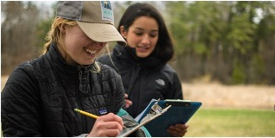
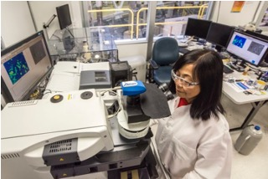
Notre formation? Votre formation!
Connaissances en écologie, évolution & conservation
Compétences professionnelles (motivation, autonomie, collaboration, communication, gestion de temps, …)
Bien-être
Notes:
Hans

Slide 19
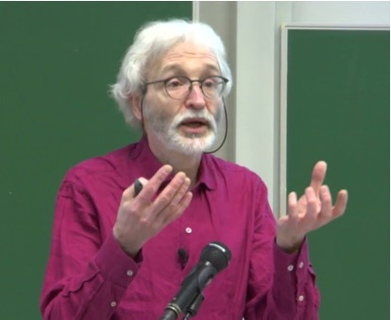
Problème ou conflit personnel?
Essayer à gérer toi-même (avec le titulaire du cours)
Contacter Pr. Frederik De Laender (Unamur) ou Pr. Hans Van Dyck (UCLouvain)
Contacter notre médiateur/conseiller de confiance: Pr. Em. André Lejeune (UCLouvain, andre.lejeune@uclouvain.be)
Notes:
Hans

